Slide 1

A
B

Slide 2
10.0.0.0/8
A
B
10.0.0.1
10.0.0.2

Slide 3
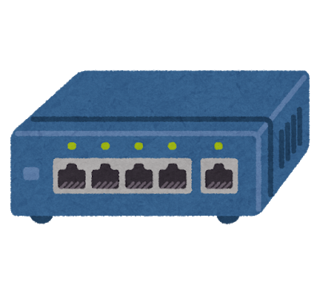
10.0.0.0/8
A
B
L2SW
C

Slide 4


10.0.0.0/8
A
AP
B
C

Slide 5
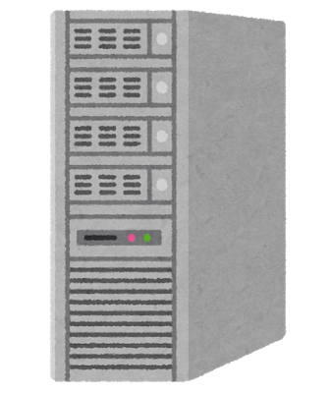
10.0.0.0/8
DHCP サーバー
A
10.0.0.1
B
xx-yy-zz-01-02-03
↓
FF-FF-FF-FF-FF-FF
10.0.0.2
IPアドレス欲しい！
C
ブロードキャストする
?

Slide 6
10.0.0.0/8
DHCP サーバー
A
DHCPサーバーでないので
破棄する
10.0.0.1
B
aa-bb-cc-40-41-43
↓
xx-yy-zz-01-02-03
DHCPサーバーでないので
破棄する
IPアドレス：10.0.0.3
サブネットマスク：255.0.0.0
10.0.0.2
DHCPクライアントに
送り返す
C
?

Slide 7
10.0.0.0/8
DHCP サーバー
A
10.0.0.1
B
10.0.0.2
C
IPアドレスが設定され
ネットワークに参加する
10.0.0.3

Slide 8
